Slide 1
Rodzaje gniazd ptasich

Slide 4
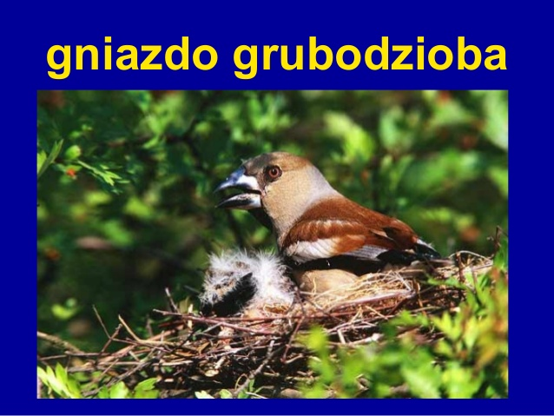

Slide 7
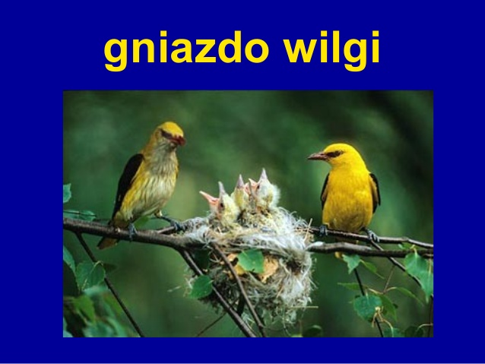

Slide 9
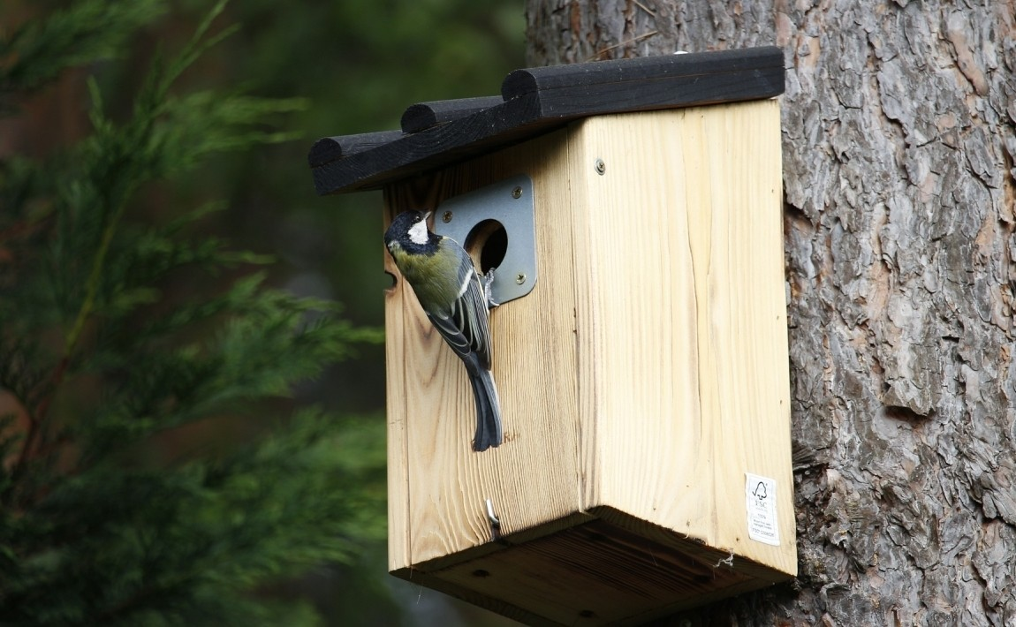
A to budki lęgowe ptaków

Slide 10
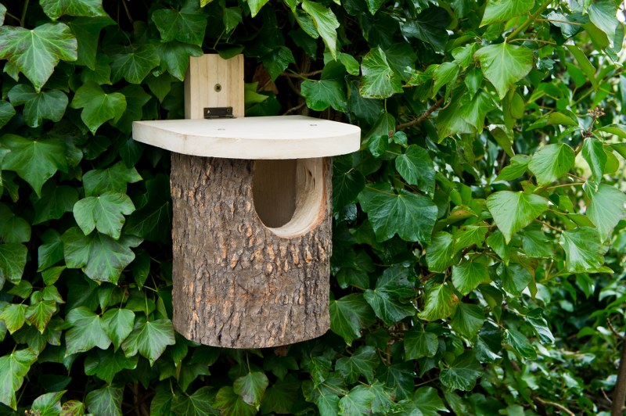

Slide 11
